Slide 1
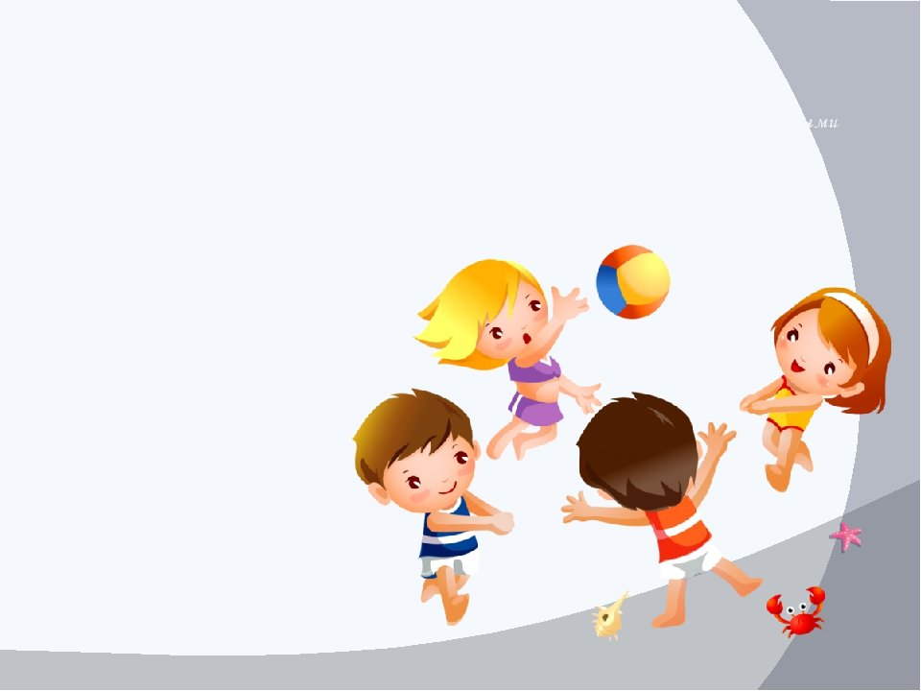
Береги лёгкие!
24 марта – Всемирный день борьбы с туберкулёзом

Slide 2
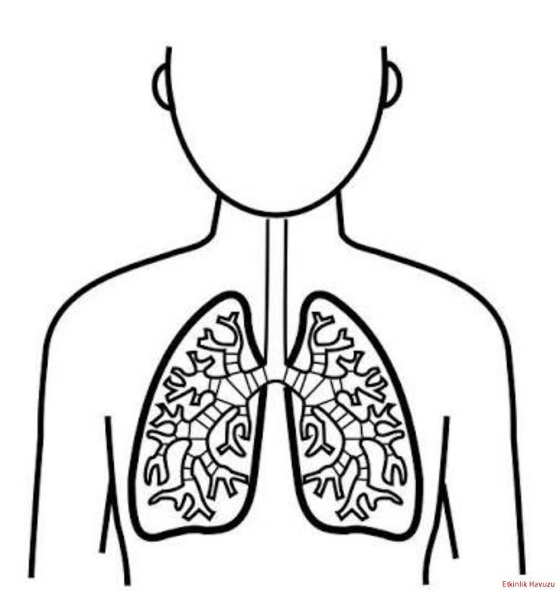
Это лёгкие. Благодаря этому органу мы дышим

Slide 3
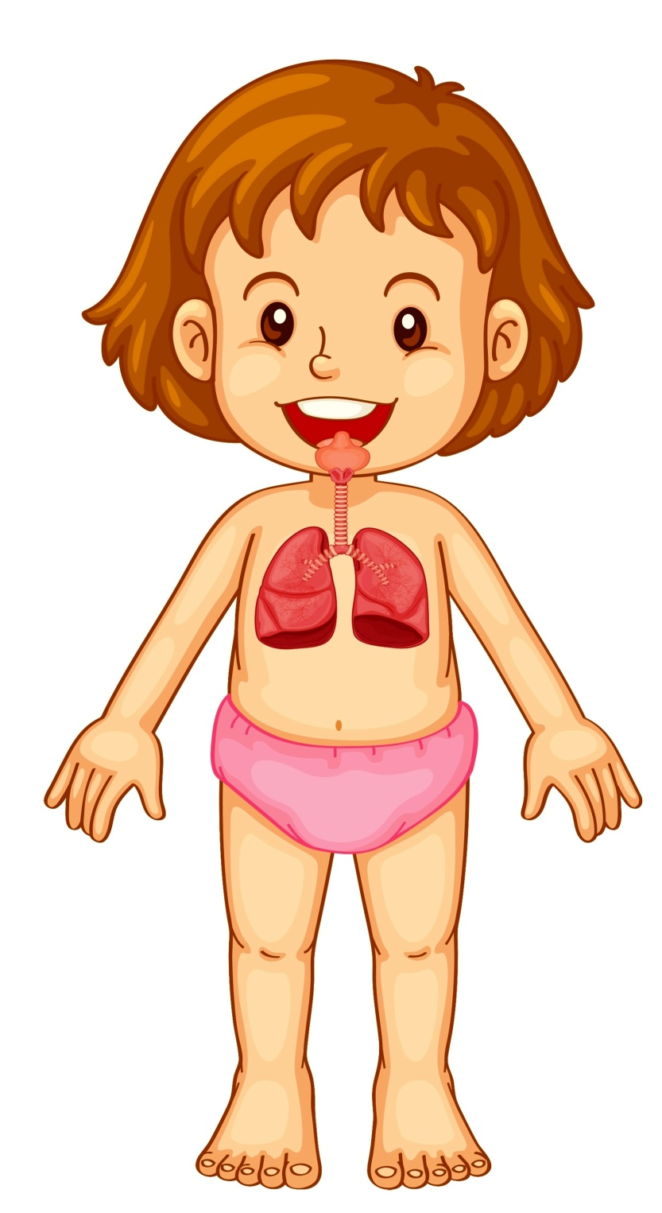
Так лёгкие расположены у человека

Slide 4
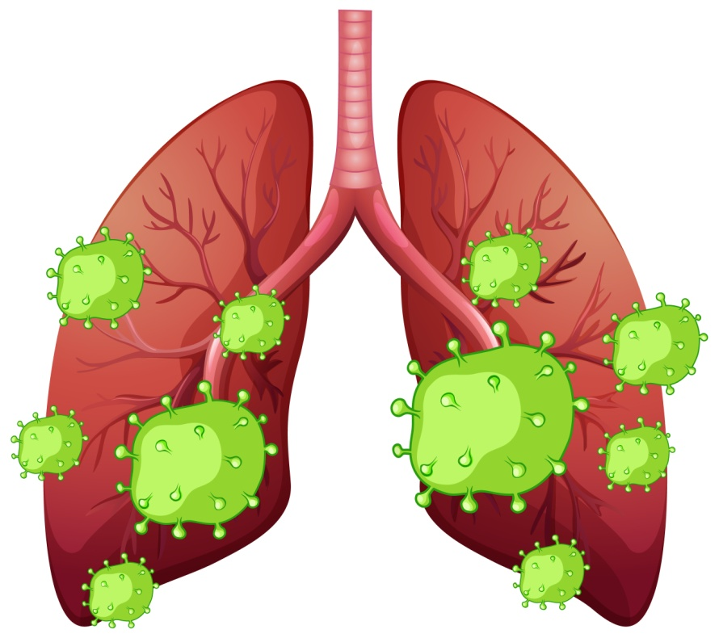
Если мы заболели, значит, в легкие попали вирусы
Дышать становится тяжело

Slide 5
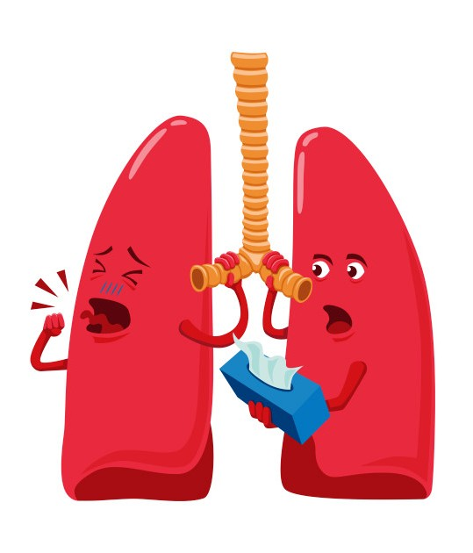
Прикрывай рот платочком, чтобы никого не заразить
Начинается кашель

Slide 6
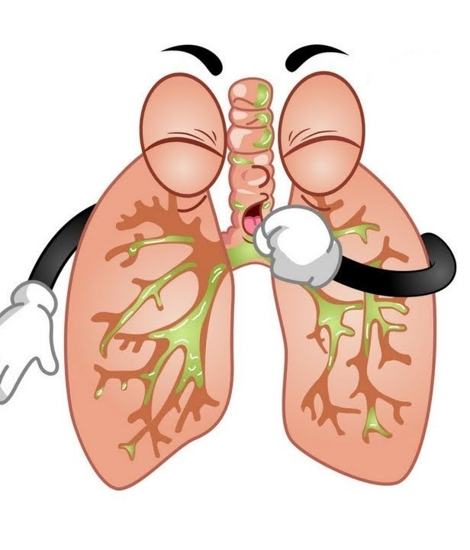
В больных лёгких появляется слизь, она мешает дышать
При кашле лёгкие стараются избавиться
от слизи

Slide 7
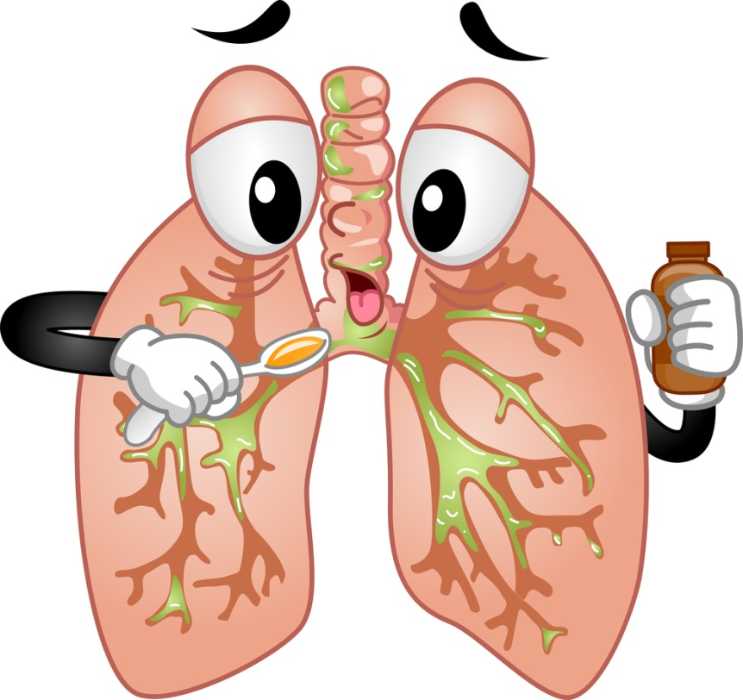
Обратись к врачу, он назначит лечение
Выполняй назначение врача, чтобы вылечить лёгкие

Slide 8
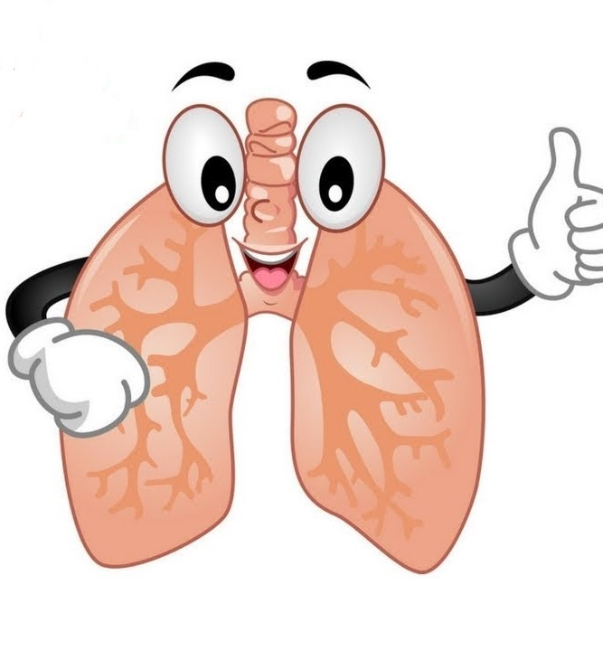
Так выглядят здоровые лёгкие.
Ура! Дышится легко

Slide 9
Выполняй дыхательную гимнастику, чтобы не болеть

Slide 11
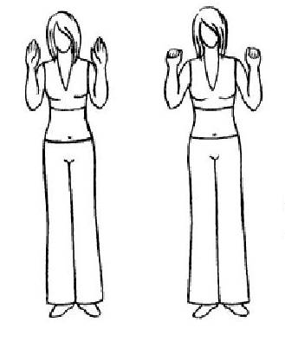
хватаем воздух Ладушки-ладошки, Звонкие хлопошки. Мы ладошки все сжимаем, Носом правильно вдыхаем.
Упражнение «Ладошки»
Как ладошки разжимаем,
То свободно выдыхаем.

Slide 13
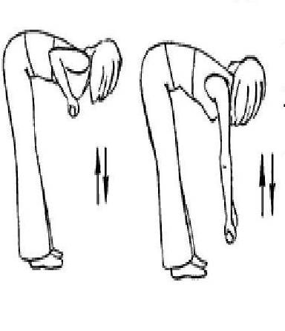
Упражнение «Насос» вдох на наклон По шоссе летят машины — Все торопятся, гудят.
Мы накачиваем шины,
Дышим много раз подряд.

Slide 15
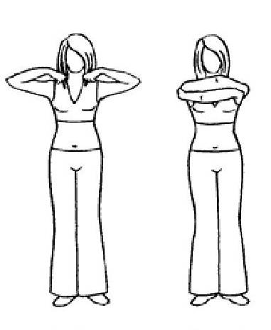
Упражнение «Обними плечи» вдох на сжатие грудной клетки Ах, какой хороший я! Как же я люблю себя!
Крепко обнимаю.
Носиком вдыхаю.

Slide 16
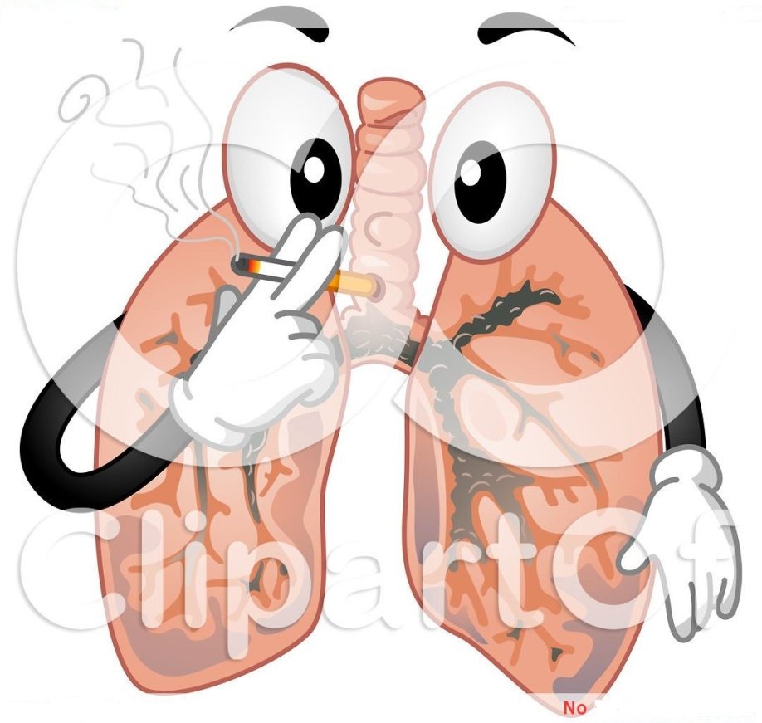
Держись подальше от курящих людей
От табачного дыма лёгкие чернеют

Slide 17
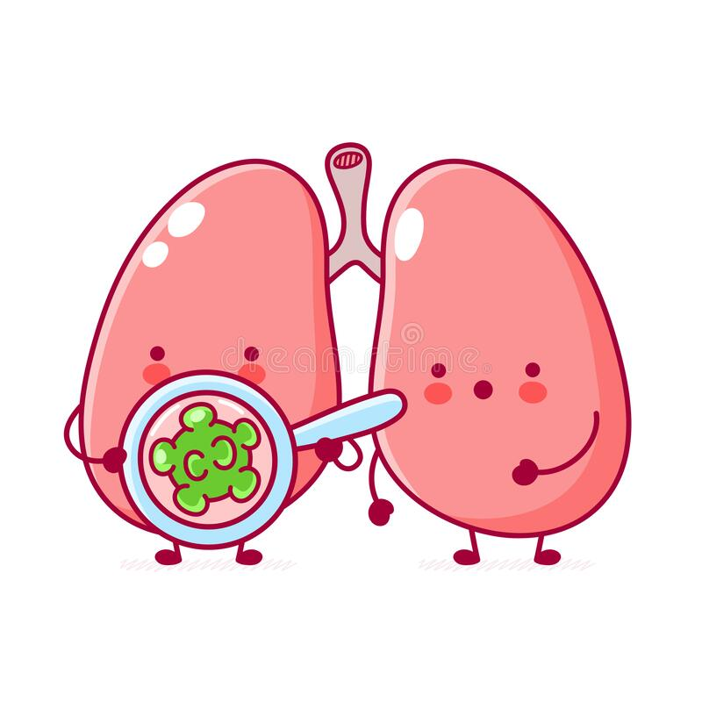
Делай рентген или флюорографию, чтобы проверить здоровье лёгких
По назначению врача!

Slide 18
Пой! Танцуй!
Занимайся физкультурой!

Slide 19
Будь всегда здоров!
Презентацию подготовила Стрижак Татьяна Борисовна, музыкальный руководитель МАДОУ детский сад №552 г.Екатеринбург

